Slide 1

Разработване на уеб приложение за резервация на спортни съоръжения
Технически университет - София
Дипломна работа
На
Изабел Христова Филипова

Slide 2
Цел и изходна постановка на дипломната работа
Цел: Да се разработи уеб приложение за резервация на спортни съоръжения, използващо зададените в изходната постановка технологии
Изходна постановка:
Java
Spring Boot
Hibernate
MySQL

Slide 3
Разгледани софтуерни продукти
Платформа за резервации „Tereni.bg“
Платформа за резервации „easybook.bg“
Платформа за резервации „Sport4All.bg“
Онлайн система за резервация на автобусни билети
Онлайн система за болнични резервации „Hospital Reservation System – HRS“
Мобилно приложение за резервация на автобусни билети
Приложение за онлайн резервации на незаети билети за влакове

Slide 4
Недостатъци на разгледаните платформи
Резервация, обвързана с непосредствено плащане
Ограничен обхват на приложението само за даден град
Липса на регистрация на потребителите
Невъзможност за отмяна на резервация
Липса на история за извършените резервации
Достъп до обектите за резервация само след вход/регистрация

Slide 5
Подобрения при разработвания дипломен проект
Резервиране на игрище, без нужда от плащане
Отмяна на резервация по всяко време
Добавяне на спортни игрища от цялата страна
Свободно разглеждане на всички игрища
История на резервациите на всеки потребител

Slide 6
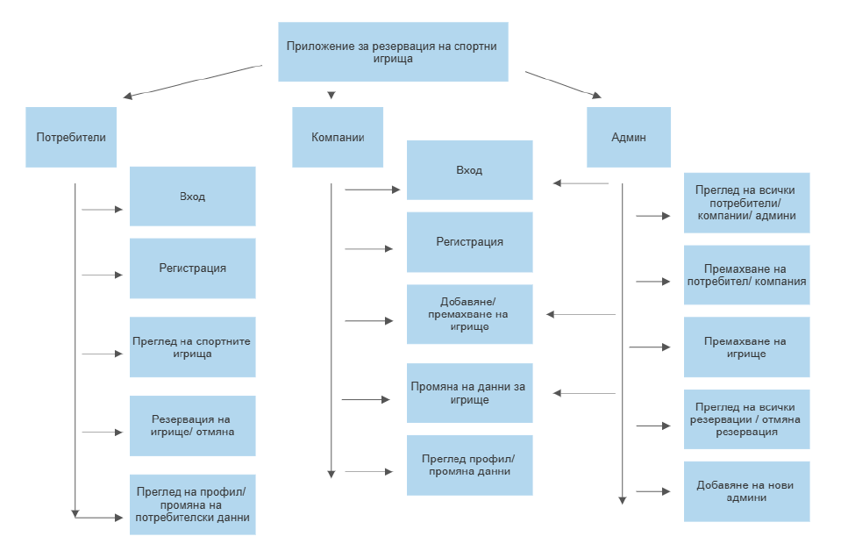
Архитектура на разрабтваното приложение

Slide 7
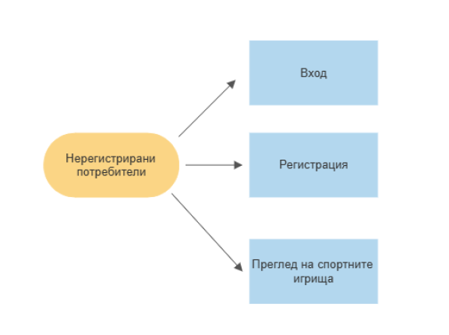
Операции, извършвани от анонимен потребител

Slide 8
Компоненти на програмната реализация
Обекти – Entities
Услуги – Services
Управление – Controllers
Хранилища – Repositories
Сигурност и нейната конфигурация - SecurityConfig

